Slide 1
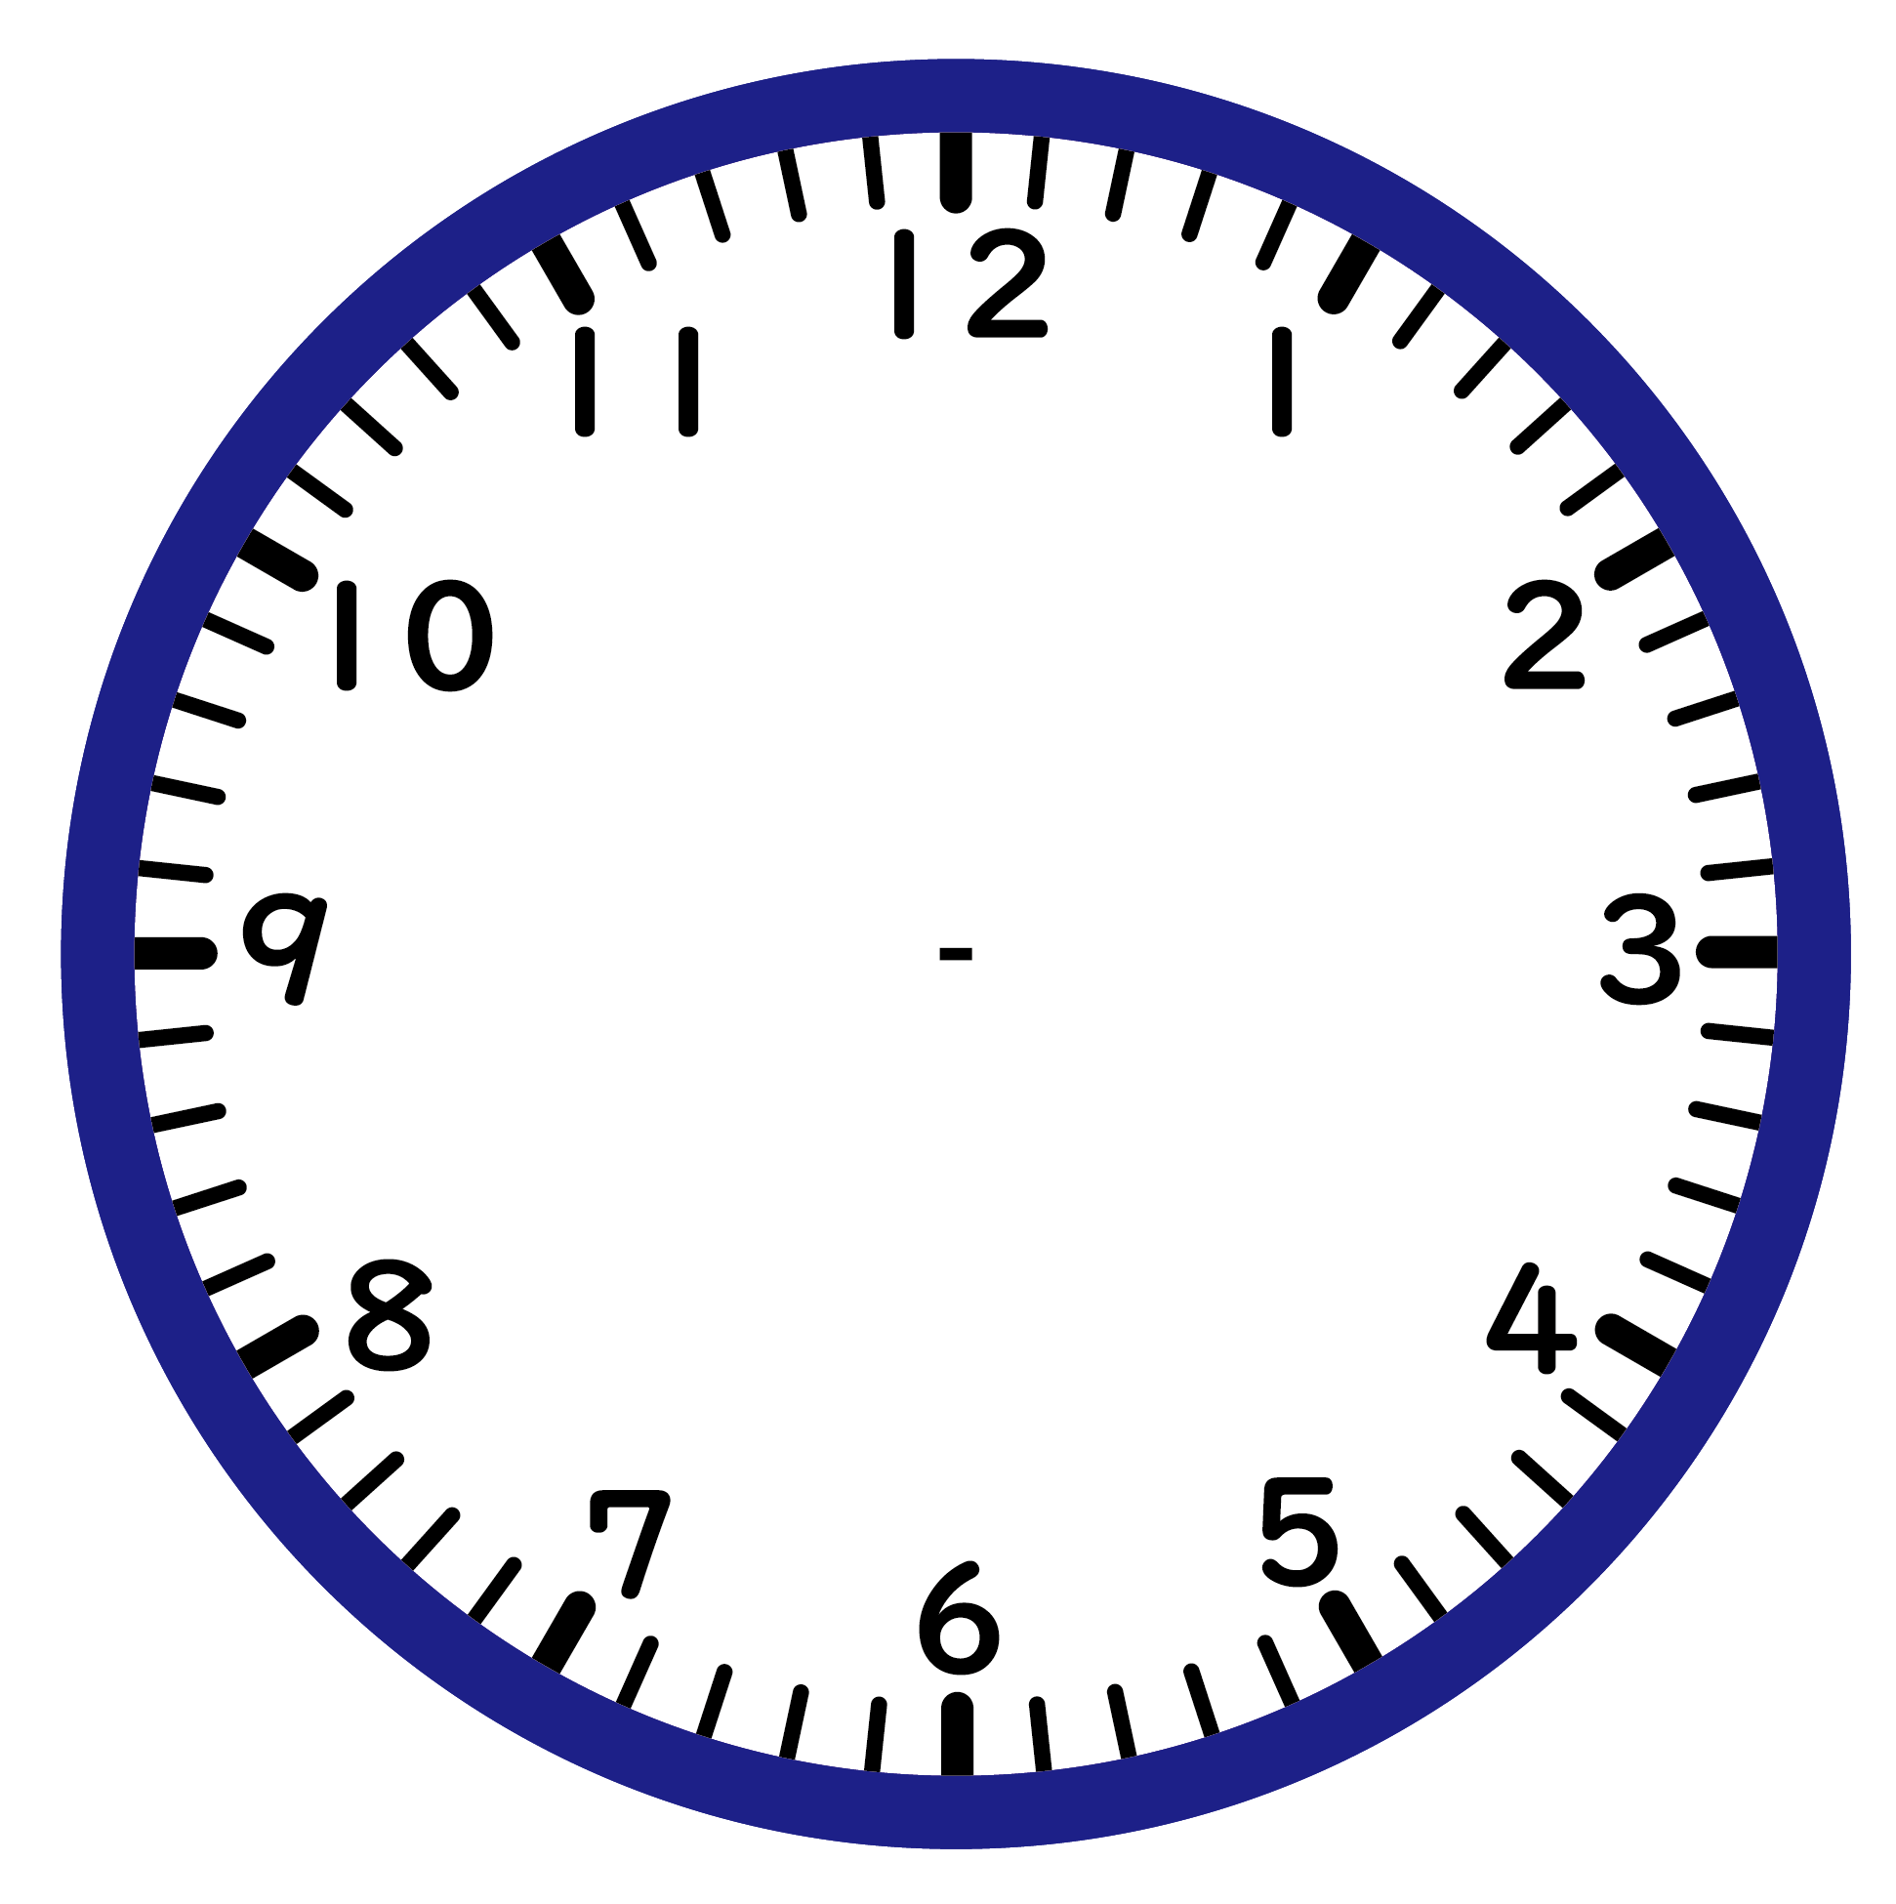
15分後
8時

Slide 2
55分後
6時35分

Slide 3
20分後
6時20分

Slide 4
15分後
3時30分

Slide 5
50分後
1時30分

Slide 6
45分後
9時

Slide 7
20分後
5時55分

Slide 8
30分後
5時

Slide 9
35分後
10時50分

Slide 10
40分後
5時40分

